Slide 1
FOR NYE PARTNERMEDARBEJDERE
I DANSKE KONFERENCECENTRE

Slide 2
Agenda
Forventningsafstemning
Hvem er DKBS og hvad laver vi egentlig?
Markedsføring i foreningen
Henvisninger – En win win win
Kunderejsen
Det gode tilbud

Slide 3
Men først - Jeres forventninger?

Slide 4
Danske Konferencecentre – siden 1991
Not for profit forening
Omsætning går tilbage til jer, vores medlemmer
Vi har ikke aktionærer der skal tjene fedt på hverken jer eller os
Vi er ejet af jer og vi arbejder for jer. Det er et samarbejde
It’s a win win win
115 Partnere
Vi er jeres samarbejdspartner og kundernes sparringspartner
Pt. har vi 110 medlemmer (konferencevenues)
11 faste medarbejdere
6 i bookingen (Maiken, Yvonne, Johannes, Malou, Thorkild og Trine)
Marketing (Ditte & Maja) / Partneransvar (Helle) , BookVisit (Gitte), & Direktør (Marlene)
Vi har ”medledelse” på kontoret – vi er alle med til at forme vores hverdag og tage beslutninger

Slide 5
Vores mission er at skabe værdi og løsninger
Skabe VÆRDI for PARTNERE
Skabe LØSNINGER for MØDEPLANLÆGGERE

Slide 6
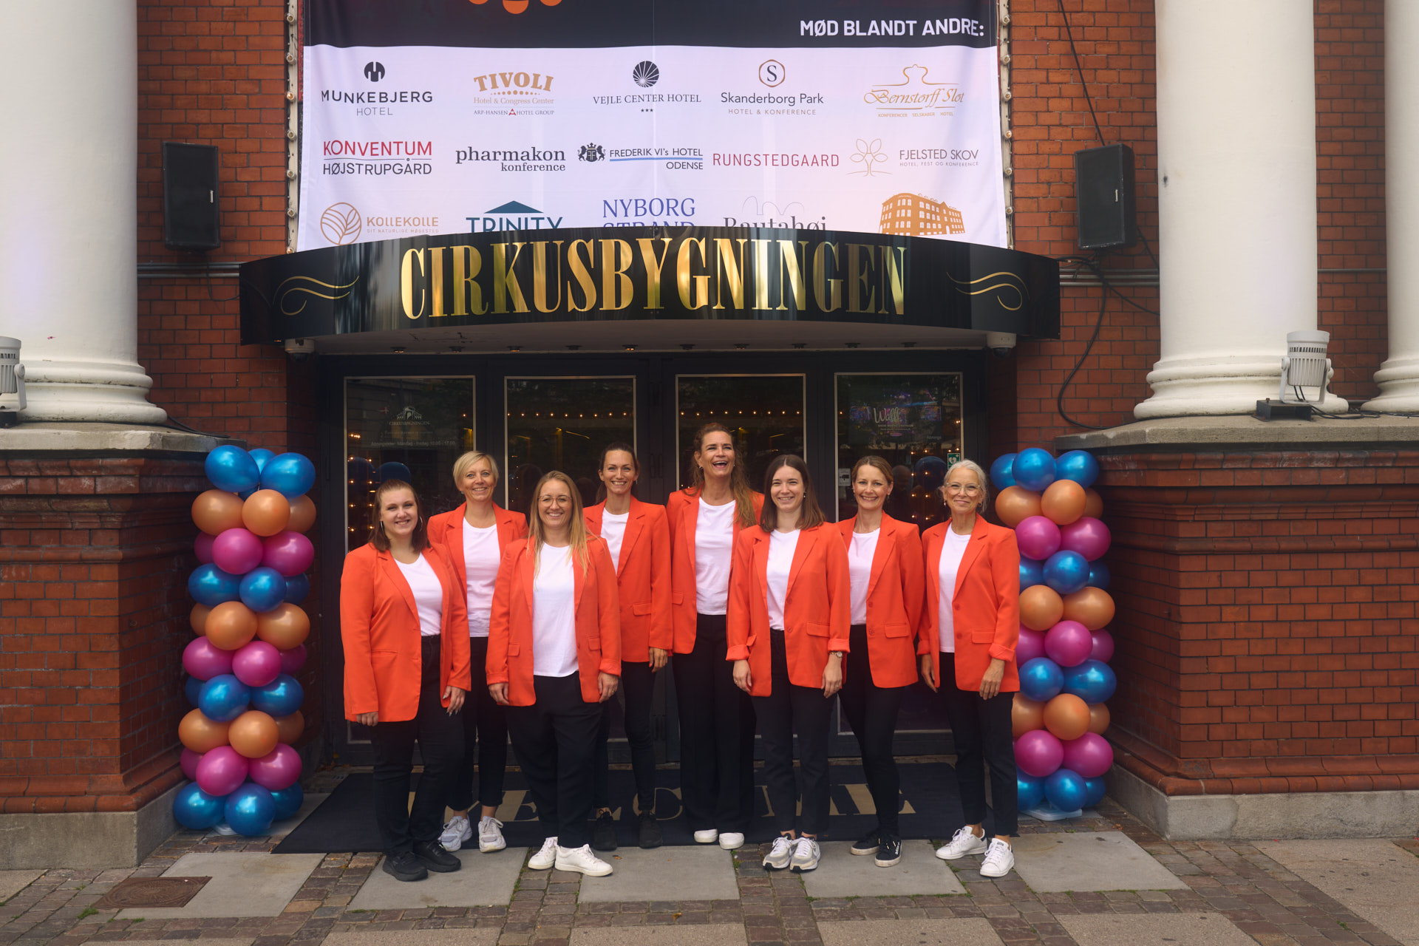
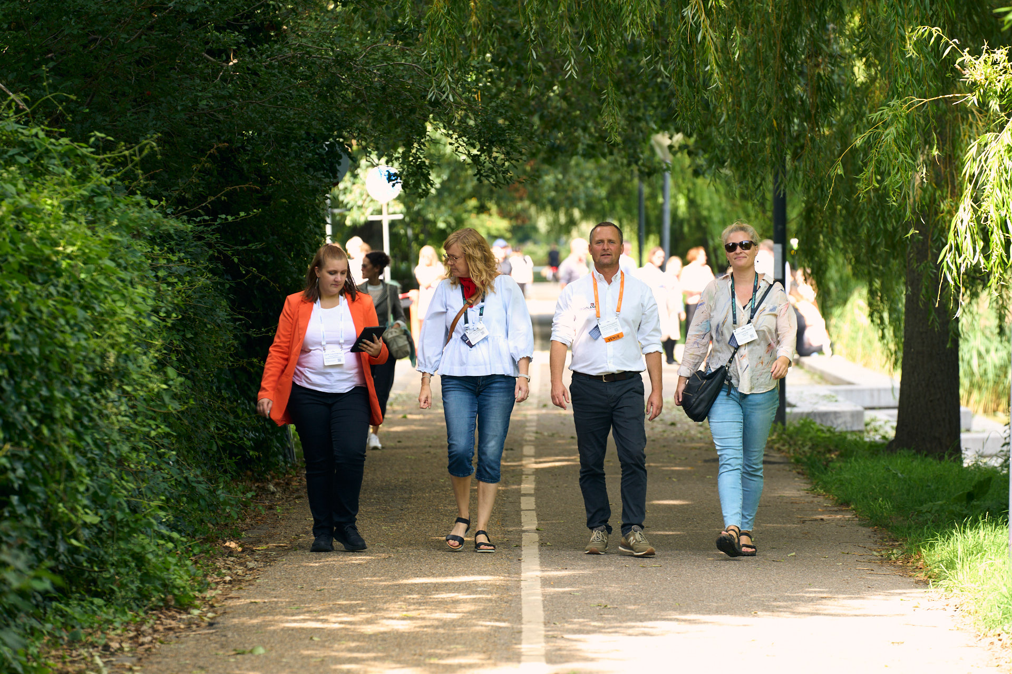
Hvordan giver vi jer værdi?
1. Omsætning
Direkte forespørgsler (Web, chat, tlf, mail…)
Henvisninger fra andre partnere (Ca. 50% af forespørgsler)
Vores website www.dkbs.dk , som bruges bl.a. som browser
Online bookingportal https://book.dkbs.dk/
2. Adgang til mødebookere
Marketing div. kanaler
Inspirationsdagen i august
Kundenetværk, I kan benytte
3. Netværk og Vidensdeling
Mindst 700 hjerner – og flere tusind års erfaring!
Partnerevents: SAMBO & Foreningsdagen
Partner Talks live / online – jeres emner, jeres snakke
Partnerbloggen og gruppen på Facebook
Kurser og webinarer med div. samarbejdspartnere

Slide 7
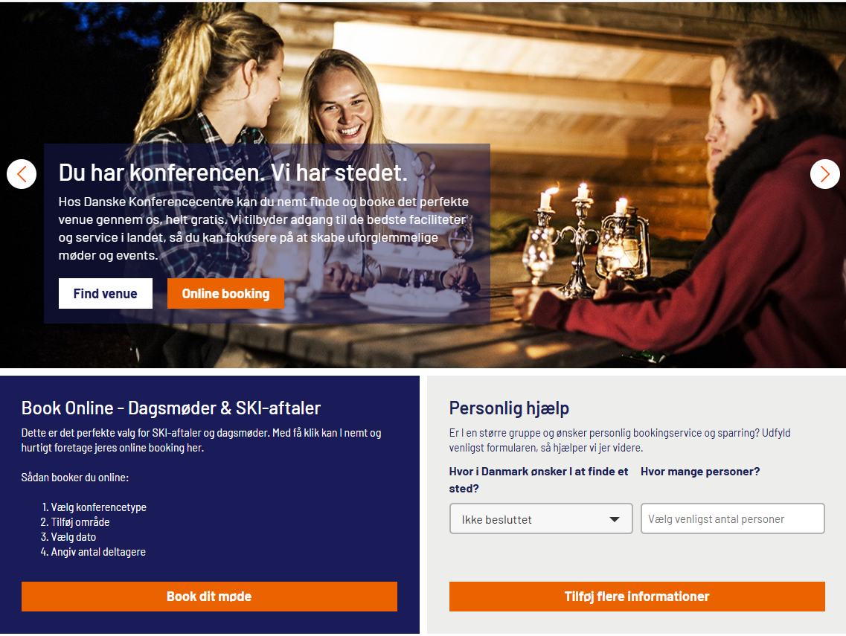
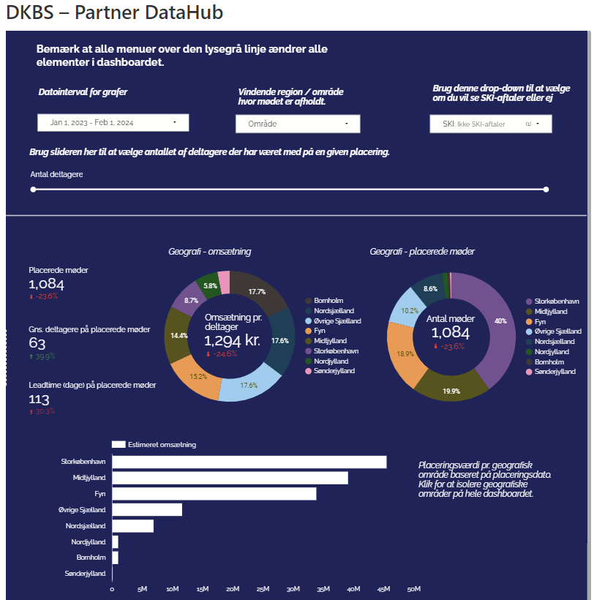
Andre fordele
Online Booking
Firstmovers på online møde- og konferencebooking
Mere fleksibilitet og tilgodeser ”den nye generation af mødebookere”
”Billigere i drift” ved små grupper
Kontakt Gitte på gitte@dkbs.dk
Data
Vi måler på ALT ☺
DKBS DataHub: Dashboard hvor I kan benchmarke og se trends
Få live data fra vores CRM system, fx gennemsnitspriser,
lead time, placeringer og meget andet
Værdifuld samarbejdspartner (G/S)
I.A.C.C. (Int. Association of Conference Centers)
Brancheanalyser – Meeting room of the future
Events, studytours, Europe Knowledge Festival (i Sverige i 2025)

Slide 8
Markedsføring - Initiativer

Slide 9
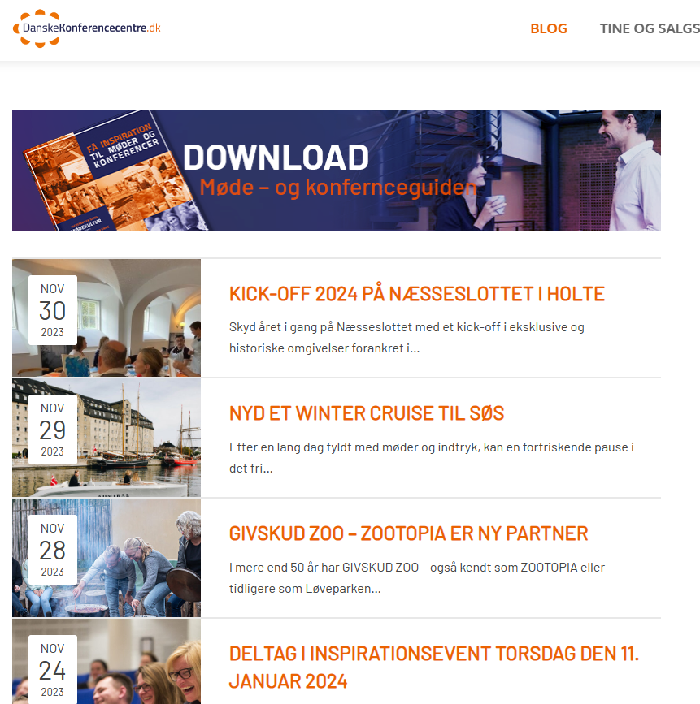
Muligheder for eksponering
”Gratis” omtale til kvalitativ database for mødeplanlæggere
Nyhedsbrev: 4500 mødeplanlæggere
Blog: 2000-3000 visninger pr måned
Alle B2B nyheder (teambuilding, mødefaciliteter, renovering mm.)
OBS: Husk os, når I har nyheder og gode historier!
Ideer kunne være: Kundearrangementer, mødefaciliteter, beliggenhed, teambuilding, bæredygtighed?
Skriv til Ditte@dkbs.dk
Følg os på LinkedIn, Facebook & Instagram
Vi er mest aktive på LinkedIn, som også skaffer målbare leads
#Tag os i billeder og re-post vores opslag
Vi deler billeder fra partnerbesøg
Konferenceguiden
Udkommer i august
Magasin for mødeplanlæggere

Slide 10
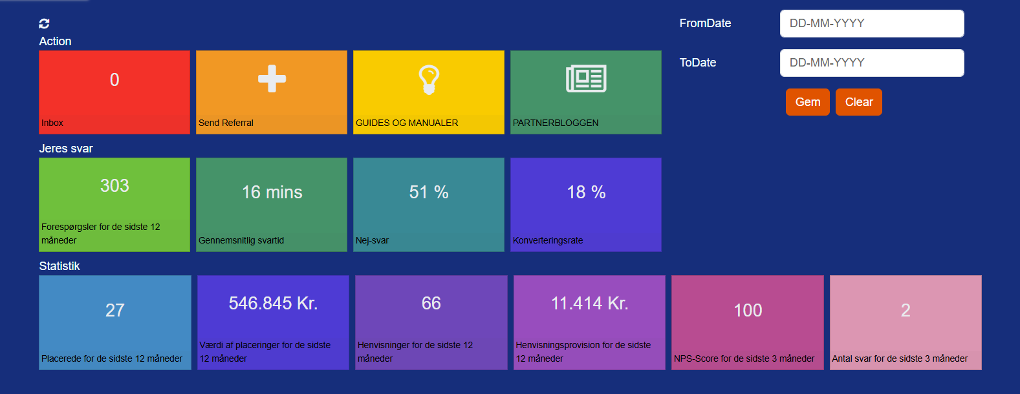
Bookon dashboard
I har altid mulighed for at ringe og få en gennemgang af jeres dashboard.
Her kan I oprette henvisninger direkte, mens I har kunden i telefonen
Linker til Guides & Manualer på Partnerbloggen
Linker til forsiden af Partnerbloggen
(Events, info, marketing...)
Bookon Dashboard Gennemgang
Kan I få mere værdi ud af jeres partnerskab?
Vi kigger på:
Svartider
Placeringer/ konverteringer
Henvisninger – antal & kickback
Web-profil
Disse to forsvinder i 2025
Henvisninger udgør ca. 50% af vores omsætning og har en gennemsnitsværdi på kr.3.700,-

Slide 11
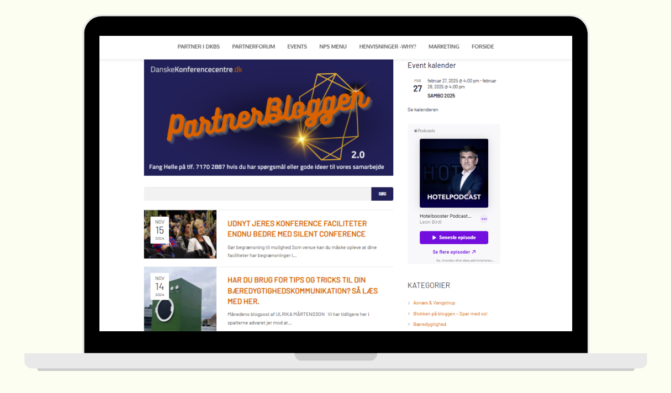
Partnerbloggen: partner.dkbs.dk

Slide 12
Sådan kan du lave en henvisning:

Slide 13
Hvorfor egentlig henvise?
Åh nej! Vi var endelig blevet enige om en dato!
Jeg har ikke tid til at lede efter et nyt sted!
Hvor skal vi nu være?
Ej, hvor dejligt, du hjalp mig videre!
Kontingent
Personale-events
Bonus
Markeds-føring
Når en henvisning bliver placeret hos en anden partner, splitter vi provisionen 50/50. Det vil sige at I får 5% af ordren ved almindelige forespørgsler. Er provisionssatsen mindre, fx ved SKI, så er provisionen stadig 50%. Det tager max 2 minutter at lave en henvisning og gennemsnitsværdien er kr.2.500,-

Slide 14
Henvis en kunde på bare 30 sekunder!
Det gør du ved at lave en ”signatur”, du kan bruge i et e-mailsvar!
F.eks.:
Kære Lone
Tak for din forespørgsel og interesse i vores venue som rammen om jeres arrangement.
Vi har dejlig travlt, men det betyder desværre også, at der ikke er et egnet lokale ledigt på din forespurgte dato. Ligger datoen fast, eller må jeg kigge på alternativer?
Hvis datoen ligger fast, kan jeg måske hjælpe dig videre alligevel. Må jeg sende din forespørgsel videre til mit netværk af konferencesteder gennem vores fælles sekretariat Danske Konferencecentre? De leverer en lynhurtig og personlig service på meget kort tid, og så er det er helt gratis og uforpligtende.
Vi hjælper nemlig gerne hinanden i disse travle perioder, så sig endelig til!
Jeg ser frem til at høre fra dig.
Med venlig hilsen
Karen

Slide 15
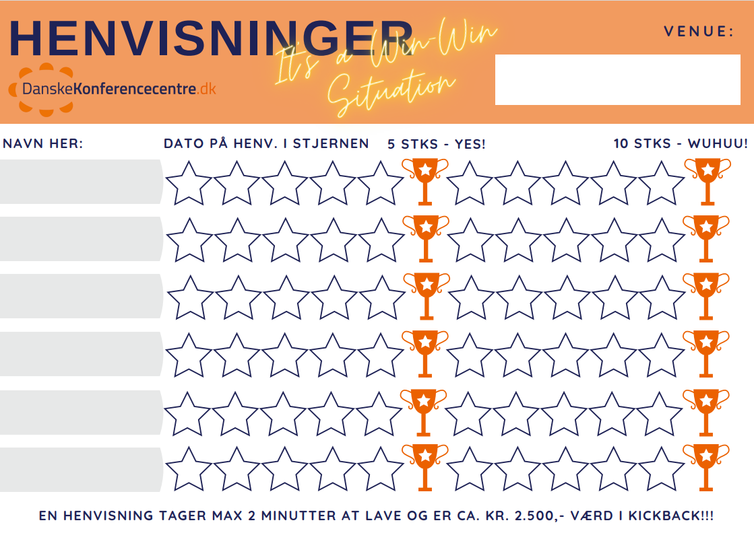
helle@dkbs.dk
helle@dkbs.dk
HELLE L.
15/6
17/6
20/7
3/8
12/8
19/8
19/8
02/10
10/10
25/10

Slide 16
DET GODE EKSEMPEL PÅ EN HENVISNING

Slide 17
KUNDETILFREDSHED

Slide 18
SÅDAN FUNGERER VORES
KUNDEREJSE
Første kontaktpunkt
Telefon​
Web​
Online booking portal
Chat​
E-mail​
Henvisninger ​(ca. 50% af forespørgslerne)
Taaaaaak, I er så GO’E!

Slide 19
SÅDAN FUNGERER VORES
KUNDEREJSE
Andet kontaktpunkt
Vi ringer hurtigt kunden op (10-15 minutter) og sender mail, så de har vores kontaktinformationer og ved, at vi er i gang. ​
Vi opretter i Bookon, sender forespørgslen afsted til jer, afventer svar.
Vi sender tilbudsmail til kunden.*​
Vi følger op (tit samme eftermiddag, altid dagen efter), sparrer og inspirerer.​
Vi takker farvel – placering eller annullering - og spørger altid ind til nyhedsbrev, inviterer til vores events osv.​ Skaber relation!

Slide 20
SÅDAN FUNGERER VORES
KUNDEREJSE
Tredje kontaktpunkt
Tilfredshedssurvey ​
Dagen efter placering/annullering– ”Hvordan var din oplevelse hos os?”​
Automation-flow aktiveres​
Første (personlige) hilsen - efter afsluttet arrangement​
Anden (personlige) hilsen - 3 måneder efter seneste forespørgsel​
Ved annulleringer – (personlig) hilsen - 3 måneder efter seneste forespørgsel​
Automation kampagner
En ny rejse begynder ☺

Slide 21
EKSEMPEL PÅ DET GODE TILBUD

Slide 22
EKSEMPEL PÅ DET GODE TILBUD
1. Brug altid “Alternativt svar” i bookon
Skriv til kunden “direkte”, som du ville svare en almindelig forespørgsel
Læs ind i hvad kunden efterspørger mellem linjerne
Gør det nemt for kunden at få mere information fra jer f.eks. via mail eller telefon
2. Mailbillede
Brug et billede, der præsenterer jer bedst.
Udskift det en gang i mellem
3. Vedhæft en PDF til dit tilbud
F.eks. en one pager med billeder og USP’er
Du kan også vedhæfte konferencekatalog el. billeder af lyse lokaler, værelser el.lign.
4. Tekst til tilbudsmail
Sælger den jer bedst?
Klik venligst her for at se mine tilbud, tak

Slide 23
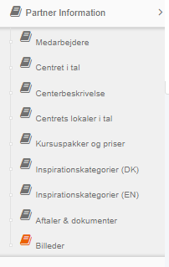
Jeres partnerprofil på www.DKBS.dk / Bookon er vigtig!
Gennemgå jeres tekster og vurdér om de er relevante og sælgende
Vær personlige og undgå ”mainstream” beskrivelser
Kig på jeres billeder og vurdér om nogle skal udskiftes eller suppleres.
God ide med stemningsbilleder med mennesker på og i relevante situationer
God ide med billeder af konferencemaden, der afstemmer hvad kunderne kommer ind til
Vis ikke billeder af fx en bryllupsopdækning, hvis det ikke er repræsentativt for B2B
Mulighed for video og 3D rundvisning

Slide 24
Opsummering
Hjælp os med at sælge jeres venue
Hold jeres profil og billeder opdateret
Udnyt muligheden for at tjene penge på lost business
Udnyt netværket og den gavmilde vidensdeling
Brug os! Vi står til rådighed for at hjælpe: dkbs@dkbs.dk // helle@dkbs.dk ☺
Tak for jeres tid!

Slide 25
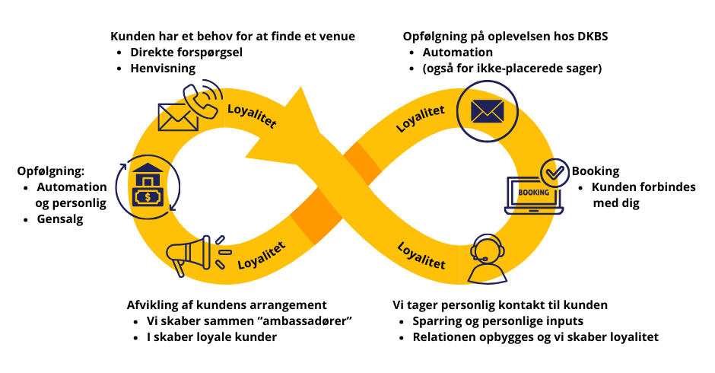
VORES KUNDEREJSE

